Slide 1
УО НА ОПТТИ
МЕРКИ ПО ИНФОРМАЦИЯ И КОМУНИКАЦИЯ
ноември 2021 - април 2022

Slide 2
НАШАТА МИСИЯ И ЦЕЛИ
разпространението на информация за програмата и промотирането на проектите
подобряване на видимостта на европейските политики и инициативи

Slide 3
интегрирани комуникации
показване на лични истории и добри практики
НАШИЯТ ПОДХОД НА РАБОТА
актуалност и адаптивност на информацията
достъпност на материалите и съдържанието

Slide 4
ДЕЙНОСТИ ПО ИНФОРМАЦИЯ И КОМУНИКАЦИЯ
Официален уеб сайт
Медийни кампании
Изработване на аудио-визуални материали и съдържание
Директна комуникация
Социални медии и платформи
Пример от практиката

Slide 5
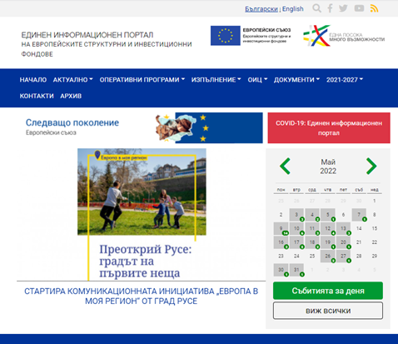
www.eufunds.bg/bg/optti
официален сайт на програмата, част от единния национален информационен портал на ЕСИФ

Slide 6
МЕДИЙНИ КАМПАНИИ

Slide 7
4 региона
Пловдив
Бургас
Русе
Благоевград
РЕГИОНАЛНА
РАДИО КАМПАНИЯ
6 месеца
продължителност
16 договора
регионални радиостанции

Slide 8
Постигнати резултати регионална радио кампания
1 800 000 слушатели на месец
създадени различни видове тематични материали
излъчени
3100 броя информационни материали
716 допълнителни споделяния на публикациите онлайн

Slide 9
НАЦИОНАЛНА КАМПАНИЯ ПЕЧАТНИ И ОНЛАЙН МЕДИИ

Slide 10
Печатни медии
Онлайн медии
Социални медии и платформи
над 10 регионални и национални издания
ежедневнци, периодични, вестници, списания
10 новинарски сайта
5 икономически
онлайн издания
2 електронни пощи
Феуйсбук
Ютюб
Инстаграм

Slide 11
Постижения и резултати национални online кампании
11 млн
55
импресии
тематични статии
122 159
150 931
клика
уникални прочити

Slide 12
изготвяне на съдържание
външен изпълнител
вътрешен капацитет

Slide 13
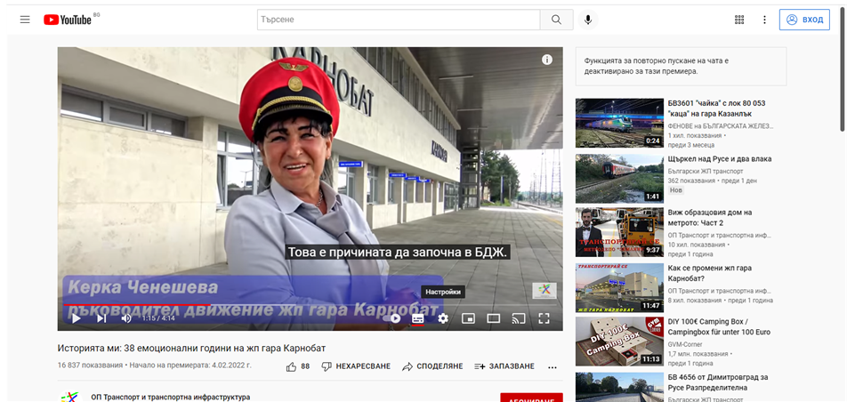
ЕДНА ЛИЧНА ИСТОРИЯ - ЕДНО УСПЕШНО ВИДЕО

Slide 14
АУДИТОРИЯ
2652
65+
5.1%
18-24
6.6%
55-64
10.5%
25-34
25.8%
друго
40.8%
жени
47.6%
София
46.7%
45-54
18.6%
мъже
52.4%
Русе
2.7%
Варна
3.4%
35-44
33.4%
възраст
пол
населено място

Slide 15
AUDIENCE
533
55-64
1.7%
18-24
18.6%
45-54
23.4%
жени
35.1%
София
43.1%
друго
48.4%
25-34
27.6%
мъже
64.9%
35-44
27.4%
Русе
1.3%
Варна
3.2%
възраст
пол
населено място

Slide 16
AUDIENCE YOU TUBE
65+
7%
13-24
16.1%
55-64
8.8%
жени
32.6%
45-54
17.4%
25-34
22%
мъже
67.4%
35-44
28.6%
възраст
пол

Slide 17
ПОКАЗВАНЕ НА
ПРИМЕР ОТ ПРАКТИКАТА

Slide 18
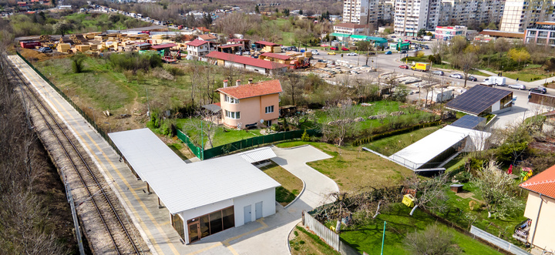
КОМУНИКАЦИОННА КАМПАНИЯ
партньорство с инициативата "Европа в моя регион"
специално разработена регионална кампания
таргетирана за населението на ЮЗ регион
период на провеждане
03.12.2021 - 26.01.2022г.
канали на разпространение
социални мрежи ФБ и Инстаграм
снимки, текст, инфографики, карусел, слайдшоу, видео, стори

Slide 19
Постижения и резултати
784 000 очаквани импресии
1 588 000 постигнати импресии
ИНДИКАТОРИ
над 407 000 реални FB потребители

Slide 20
БЛАГОДАРЯ
За допълнителни въпроси и коментари
email: mbelyakova@mtitc.government.bg

